Slide 1


Тиждень психологічної служби

Slide 2
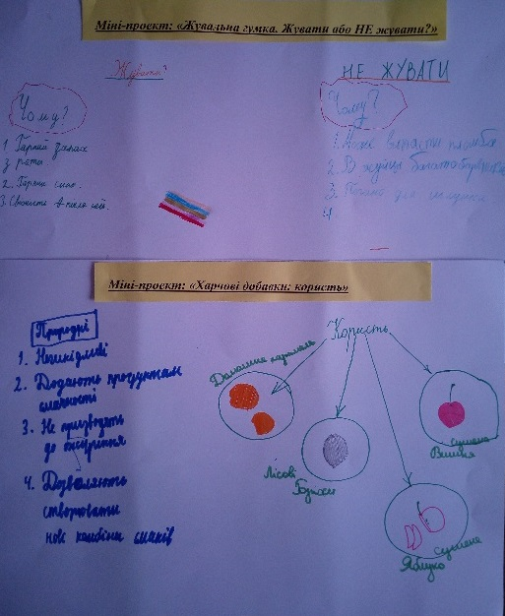
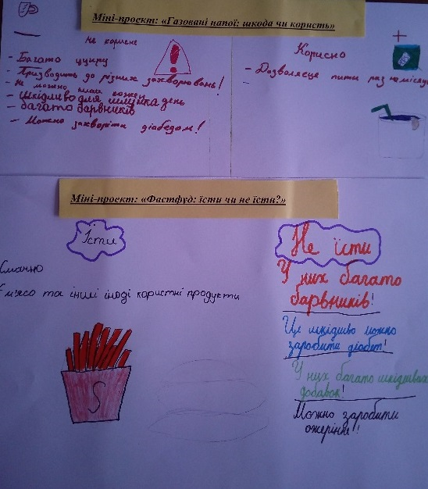
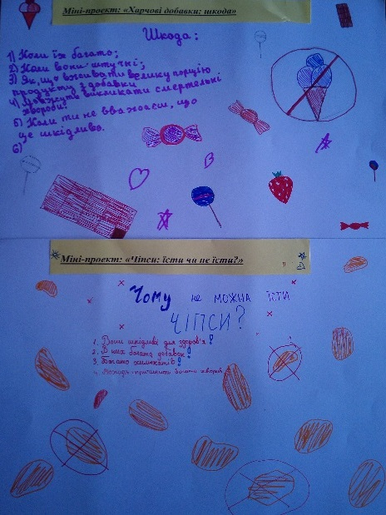
з 21.01.19 по 25.01.19 в гімназії відбувся тиждень психологічної служби, в ході якого проведені різноманітні заходи. Найяскравішими були:
21.01. В актовій залі відбулася просвітницько-профілактична година «Шкідлива та корисна їжа» для учнів 6 Б,Г класів, де діти ознайомились з складовими їжі, принципами раціонального харчування, харчовими добавками тощо. В групах намалювали та захистили міні проекти з цієї теми.

Slide 3
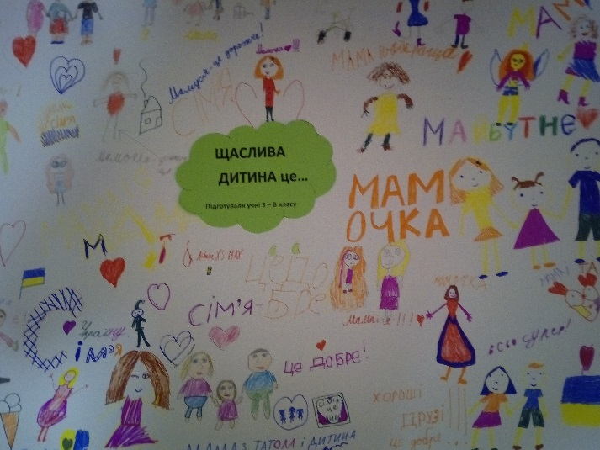
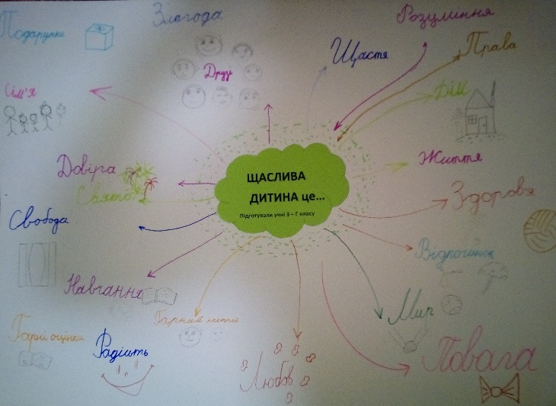
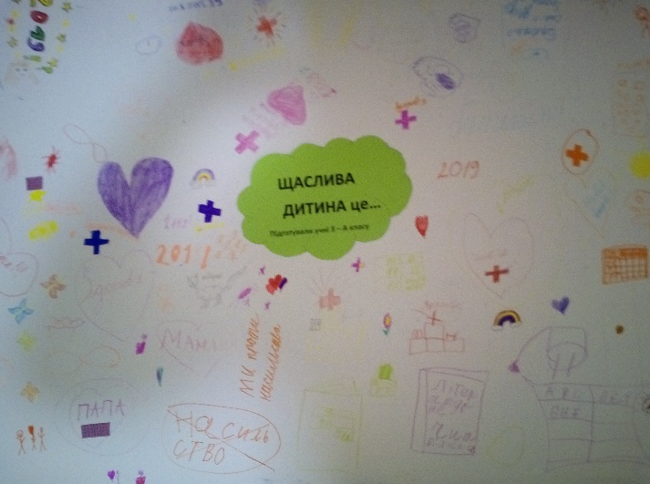
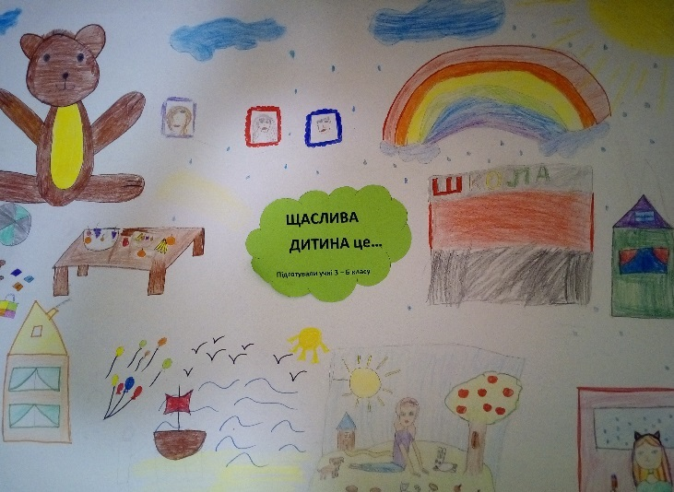
22.01. в актовій залі відбулася профілактична бесіда з учнями паралелі 8х класів на тему «Наркотики. Їх наслідки». Також переглянули фільм «10 причин за якими не варто пробувати наркотики» та відповіли на анонімне анкетування. Головний висновок який зроблено – «Легких наркотиків не буває!»
Цього ж дня пройшла година психолога в паралелі 3х класів щодо профілактики насилля «Щаслива дитина!». В кінці уроку відбулося створення асоціативного куща «Щаслива дитина»

Slide 4
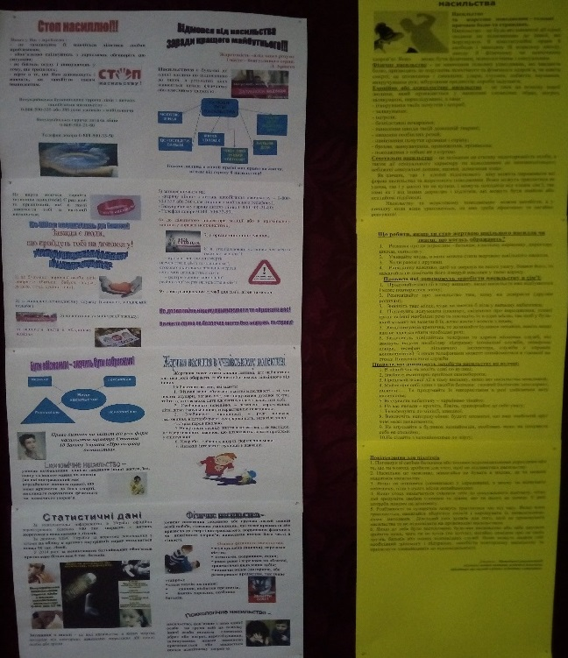
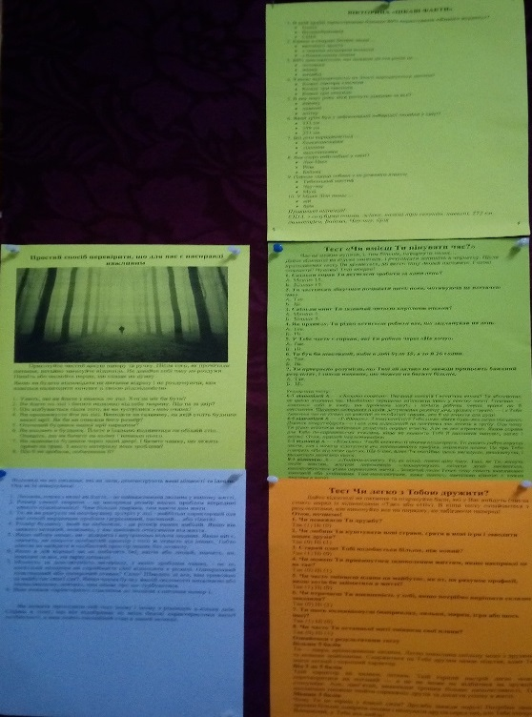
Для батьків та учнів вивішені рекомендації з профілактики домашнього насильства. А ще - розважальні тести, які створюють позитивний настрій і занурюють в цікавий світ психології.

Slide 5
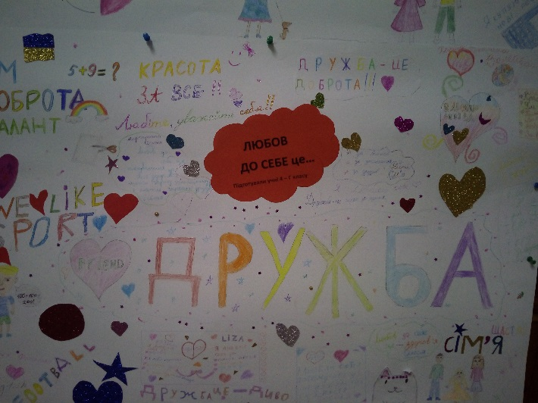
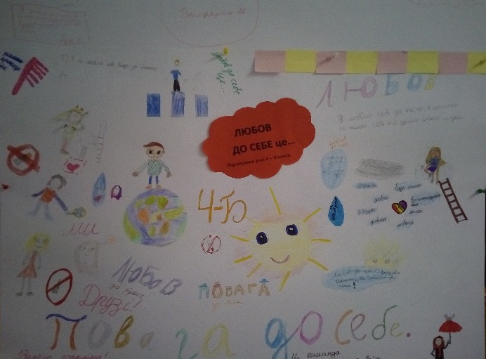
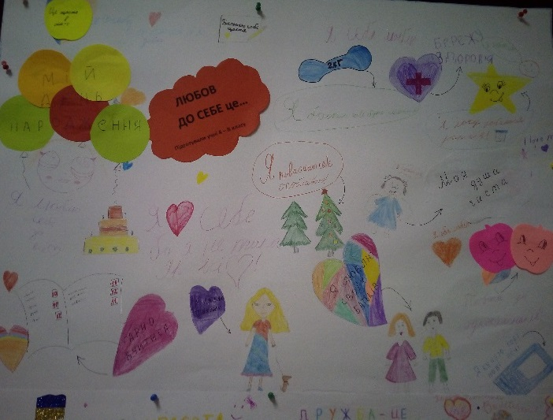
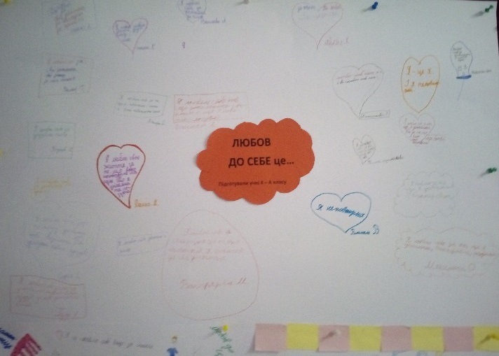
23.01. в актовій залі для паралелі 10х класів пройшла профілактична година «Торгівля людьми», де учні дізналися основні способи вербування людей; правила, яких необхідно дотримуватися при працевлаштуванні за кордоном; які документи, телефони повинно мати при собі... Також переглянули фільм «Повернення» та відповіли на анонімне анкетування.
Також в середу була проведена година психолога в паралелі 4х класів щодо профілактики суїциду «Любов до себе». В кінці відбулося створення асоціативного куща «Любов до себе це…».

Slide 6
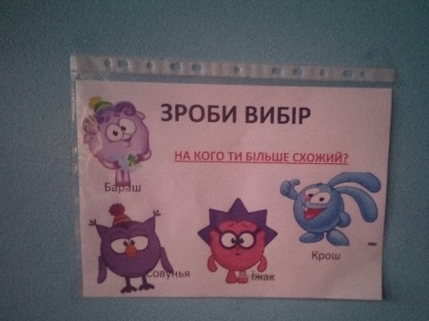
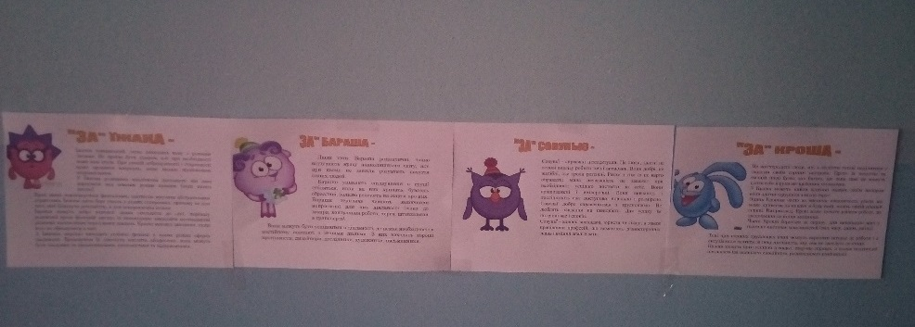
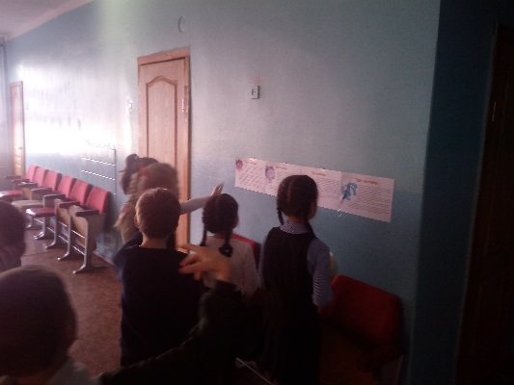
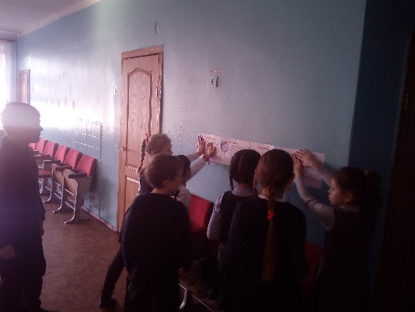
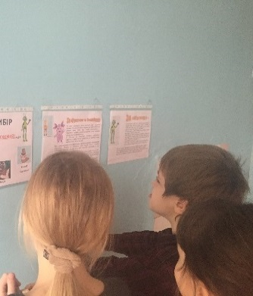
24.01. для учнів 1х та 2х класів відбулась психологічна гра «На кого ти схожий?», де діти вибирали казкових героїв, на яких вони схожі та ознайомилися з їх особливостями характеру та типами темпераменту.

Slide 7
Цього ж дня ученицями 9-А класу було проведено інтерв’ю «За що ти цінуєш своє життя?» серед учнів гімназії. Дуже цікаві та різноманітні відповіді отримано! (див. відео). А ось, коли дівчата запропонували мені дати відповідь на це питання, то у мене відразу з’явилася така фраза: «За те, що воно є»). Я вважаю, що життя – найбільша цінність, яка є у людини. Кожна його мить – неповторна й особлива. Тому, необхідно цінувати приємні моменти і не зважати на труднощі. Усе змінюється, і будь-які негаразди обов’язково зникнуть, а замість них прийдуть радість та щастя.

Slide 8
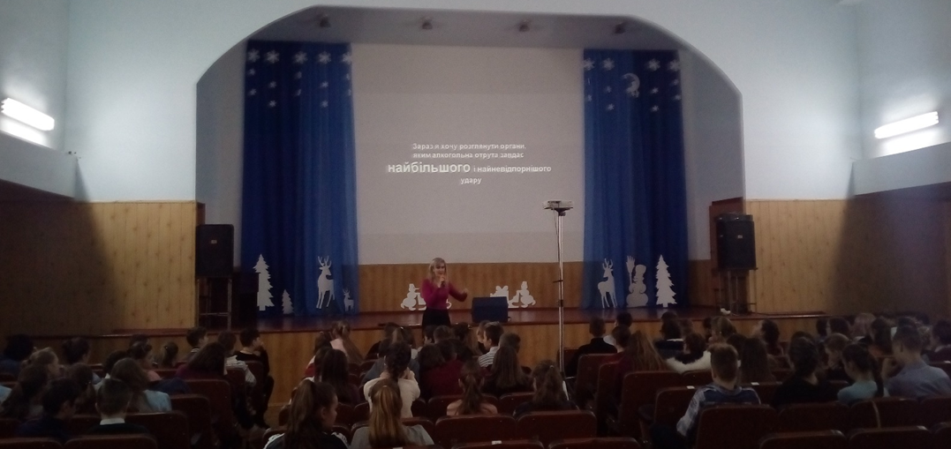
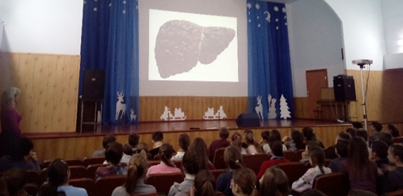
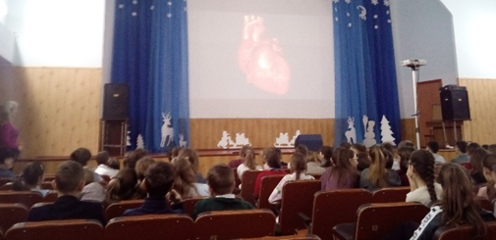
25.01. в актовій залі учні паралелі 7х класів спілкувалися з психологом щодо шкідливості алкоголю, причин приймання та існуючих стадій алкогольного сп’яніння. Потім переглянули фільм «Підлітковий алкоголізм», відеоролик «Вплив алкоголю на 3 органи людини» та відповіли на анонімне анкетування.

Slide 9
І ще багато різних цікавих завдань виконували учні… Все, що запланували – виконано! Як завжди, були задіяні паралелі 1-10х класів! Одинадцятикласників чекають не менш цікаві години психолога, але трохи пізніше)
Тиждень психології – це унікальна можливість залучити до співпраці всіх учасників освітнього процесу, сформувати загальний позитивний настрій, збагатити знання про внутрішній світ власної особистості та особистості інших людей; навчити висловлювати свої почуття та формувати толерантне ставлення молоді до іншої позиції, світосприйняття людини; розвивати активну життєву позицію; формувати здоровий спосіб життя та любов до себе; виховувати культуру поведінки.

